Slide 1
WD09
JavaScript Variables & Types
CSS
Notes:
Test

Slide 2

Obiective
Să înțelegem ce este JavaScript
Să invatam ce sunt variabilele in JavaScript și cum se folosesc
Să înțelegem tipurile de date in JavaScript

Slide 3
JavaScript
JavaScript este un limbaj de programare de înalt nivel, interpretat și orientat pe obiect. A fost creat inițial pentru a oferi interactivitate pe paginile web. Cu toate acestea, JavaScript a evoluat și a devenit un limbaj de programare multifuncțional, utilizat acum nu doar în mediul de dezvoltare web, ci și în alte domenii precum dezvoltarea aplicațiilor mobile, server-side, machine learning și IoT (Internet of Things).

Slide 4
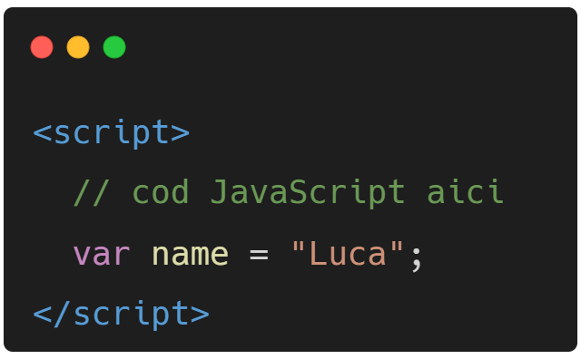
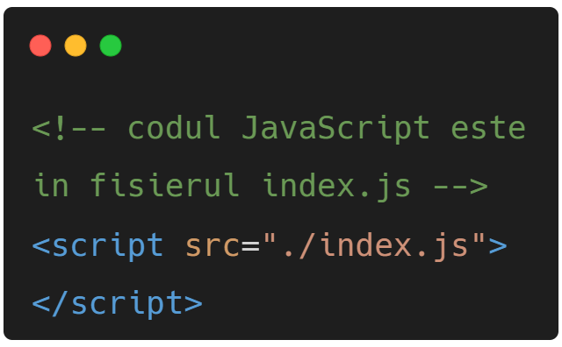
JavaScript
Adăugarea de cod JavaScript într-un proiect web poate fi realizată în mai multe moduri, dar cel mai frecvent se face prin:
includerea codului JavaScript direct în fișierele HTML ale paginii web;
prin referința către fișiere JavaScript externe. Un fișier JavaScript este un fișier cu extensia .js

Slide 5
JavaScript Variabile
Variabilele în JavaScript sunt utilizate pentru a stoca și reprezenta date sau valori în cadrul unui program.
O variabilă este, în esență, un nume simbolic asociat cu o zonă de memorie în care este stocată o valoare/data.
Variabilele pot fi folosite pentru a stoca diferite tipuri de date.
Numele unei variabile este la alegerea noastra insa exista cateva constrangeri in ceea ce privește denumirea lor:
Numele variabilelor pot conține litere (a-z, A-Z), cifre (0-9), și caracterul _ (underscore);
Numele nu pot începe cu o cifră;
Numele variabilelor nu pot contine spații;
JavaScript este un limbaj de programare sensibil la majuscule, ceea ce înseamnă că variabilele numeVariabila și NumeVariabila sunt considerate diferite.

Slide 6
JavaScript Variabile
Conventii de denumire:
Este indicat să numim variabilele cu nume în limba engleza;
Este indicată folosirea camelCase (prima literă mică, iar fiecare cuvânt ulterior începe cu litera mare), de exemplu: userName, userAge;
Folosiți nume descriptive care să ofere o idee clară despre rolul sau conținutul variabilei ex: totalCartItems, productName, etc.;
Evitați abrevierile care pot fi neclare pentru alți dezvoltatori;
Numele variabilelor ar trebui să reflecte cu exactitate scopul sau conținutul lor. Acest lucru face codul mai ușor de citit și de înțeles.

Slide 7
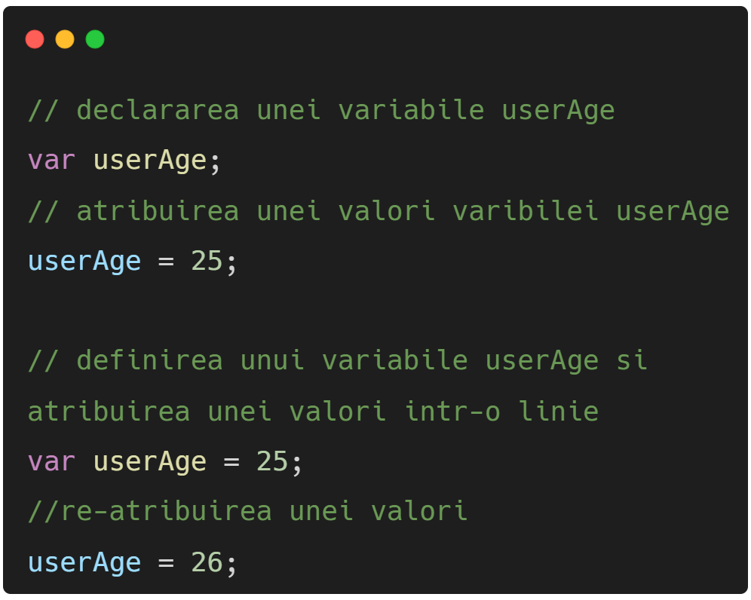
JavaScript Variabile
În JavaScript există trei moduri de declarare a variabilelor - var, let si const.
var - a fost pentru o perioada lungă de timp singurul mod de a declara variabile in JavaScript dar în prezent este mai puțin folosit
Variabilele declarate cu var:
sunt accesibile global sau local în cadrul funcțiilor.
pot fi re declarate și le pot fi re-atribuite valori.

Slide 8
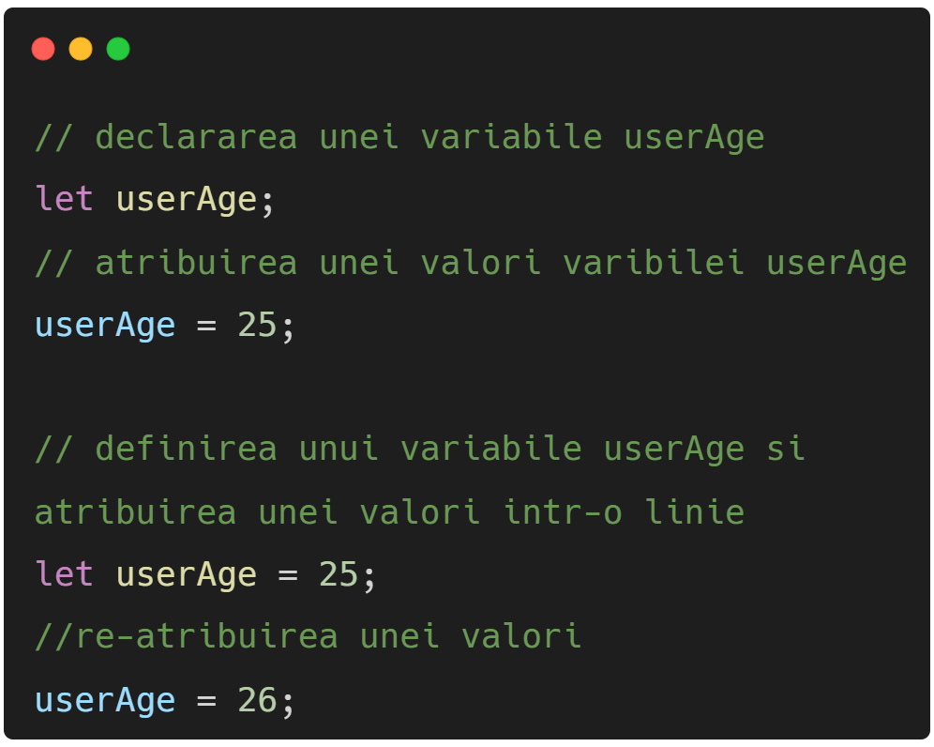
JavaScript Variabile
Incepand cu 2015 în JavaScrip au fost introduse două tipuri noi de definire a variabilelor - let și const care au devenit cele mai uzuale.
let - se folosește pentru a defini o variabila
Variabilele declarate cu let:
sunt accesibile în cadrul blocului în care au fost declarate .
nu pot fi re declarate în același bloc.
le pot fi re atribuite valori.

Slide 9
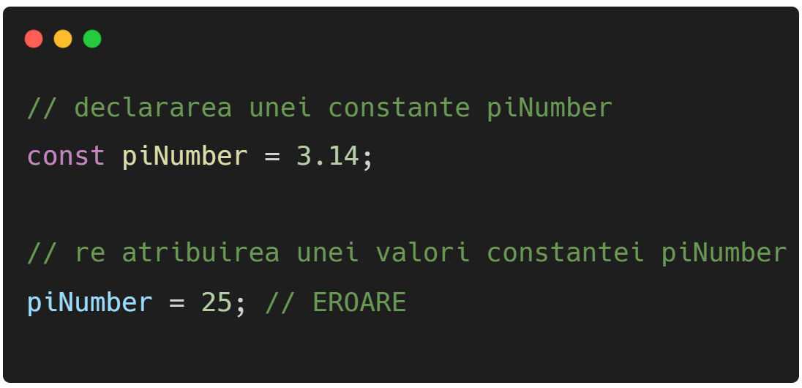
JavaScript Variabile
const - se folosește pentru a defini o constanta
Constantele declarate cu const:
este necesara atribuirea unei valori in momentul declarari lor.
sunt accesibile în cadrul blocului în care au fost declarate .
nu pot fi re declarate în același bloc.
nu le pot fi re atribuite valori.

Slide 10
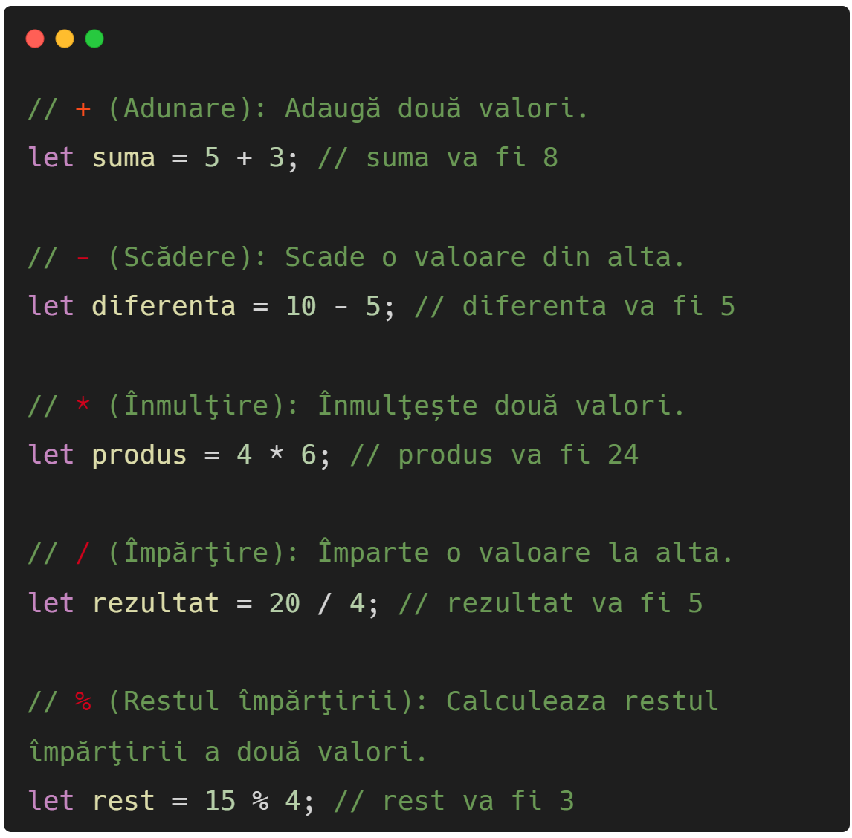
JavaScript Operatori
Operatorii în JavaScript sunt simboluri special concepute pentru a efectua operații pe variabile și valori. Aceste operații pot fi aritmetice, logice, de comparație sau de atribuire.
Operatori Aritmetici —>

Slide 11
JavaScript Tipuri de date
Number
BigInt
String
Boolean
null
undefined
Object
Function
Array
Date
RegExp
Symbol (nou în ES2015)

Slide 12
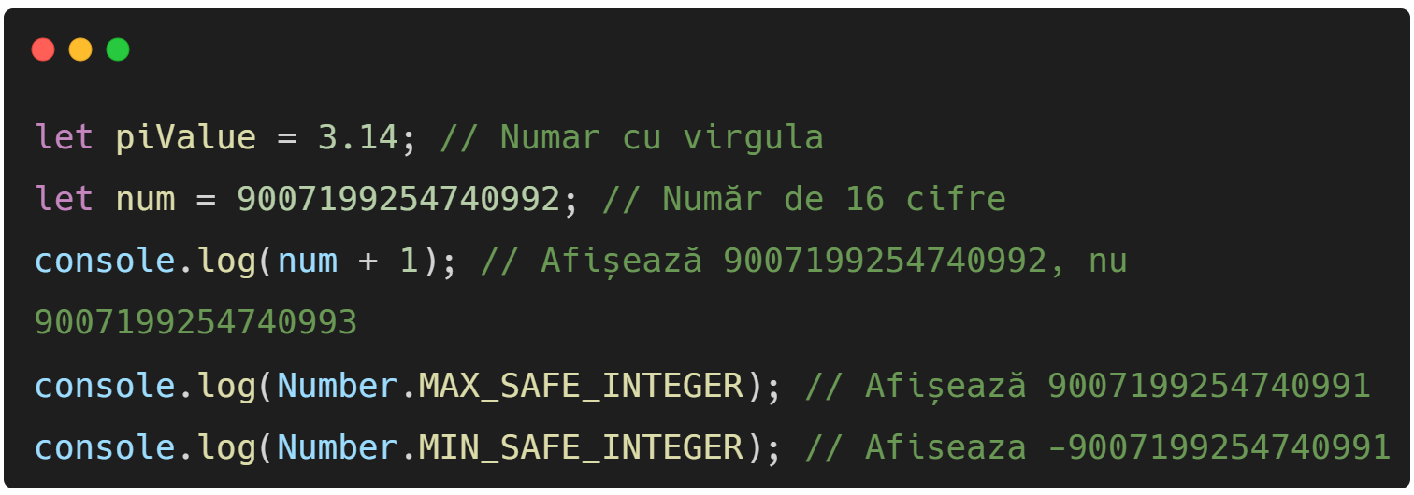
Number
JavaScript are doua tipuri de date numerice de date: Number și BigInt.
Number: este folosit pentru a reprezenta numere întregi sau cu virgulă folosind o precizie finită. Acest tip de date are anumite limite în ceea ce privește valoarea maximă și minimă pe care o poate reprezenta, iar pentru numere mari pot apărea erori de precizie.

Slide 13
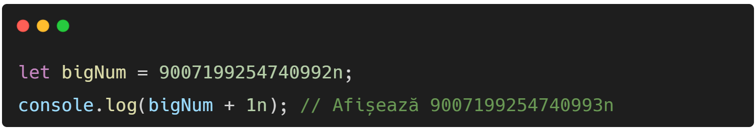
BigInt
BigInt: Nu are limite predefinite, fiind limitat doar de memoria disponibilă. Se adaugă sufixul n la finalul unui număr pentru a-l face bigint.

Slide 14
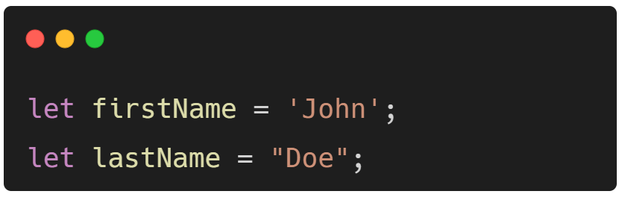
String
String este folosit pentru a reprezenta șiruri de caractere. Un șir de caractere este o secvență de caractere, cum ar fi litere, cifre sau simboluri, și este utilizat pentru a stoca și manipula text în cadrul unui program. Pentru a crea o variabila de tip string se pot folosi atat ghilimele simple (‘ ‘) cat si ghilimele duble (“ “)

Slide 15
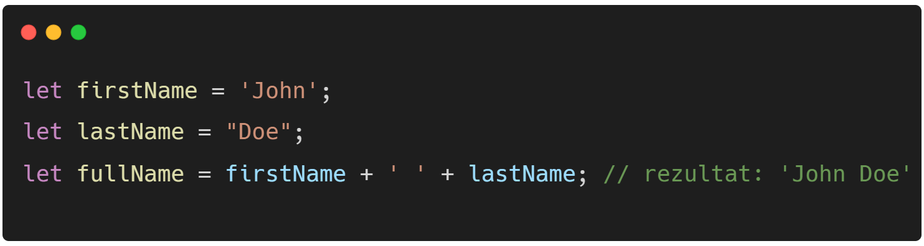
String
Concatenare Operația de concatenare permite unirea a două sau mai multe șiruri de caractere într-unul singur. Aceasta se face utilizând operatorul +:

Slide 16
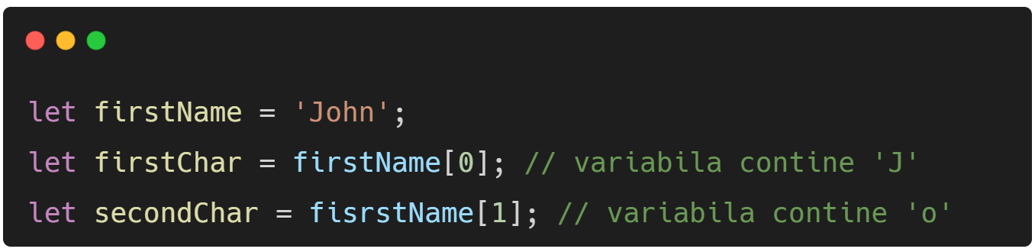
String
Accesarea Caracterelor Pentru a accesa caractere individuale într-un șir, puteți utiliza indexul acestora. Indexarea începe de la 0 pentru primul caracter.

Slide 17
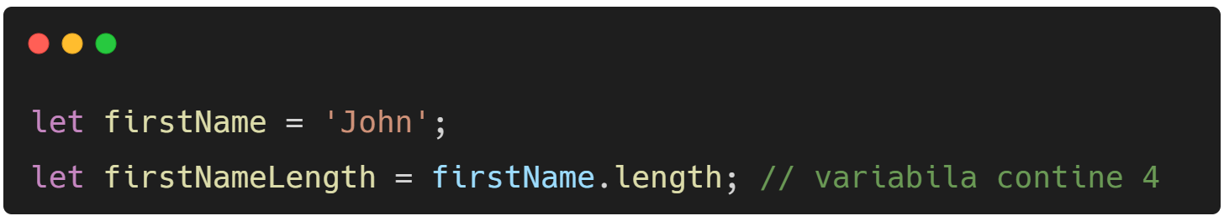
String
Lungimea Șirului Proprietatea length este utilizată pentru a obține lungimea unui șir, adică numărul total de caractere din acel șir.

Slide 18
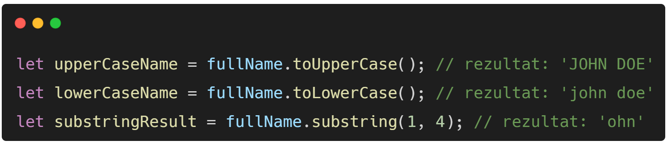
String
Metodele String Există o serie de metode încorporate în JavaScript pentru manipularea șirurilor, cum ar fi:
toUpperCase() și toLowerCase(): Convertesc caracterele în majuscule sau minuscule
substring(startIndex, endIndex): Returnează un șir care conține caracterele de la startIndex la endIndex-1.

Slide 19
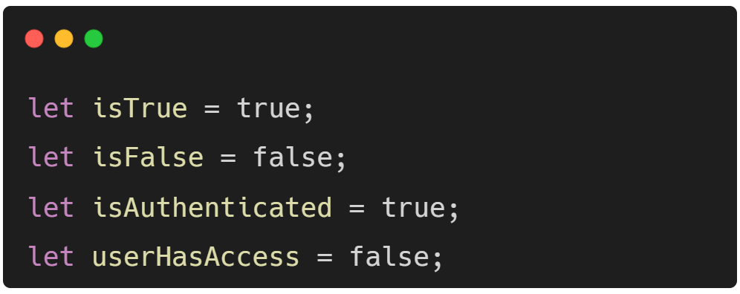
Boolean
Boolean reprezintă o valoare logică și poate avea doar două valori: true sau false. Acest tip de date este utilizat pentru evaluarea condițiilor și pentru luarea deciziilor în cadrul programelor.

Slide 20
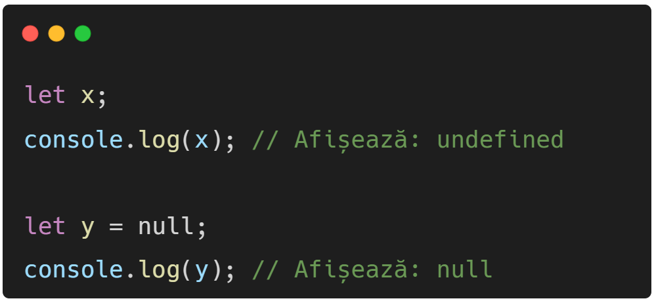
null si undefined
null și undefined sunt doi termeni care indică absența valorilor, dar au utilizări și semnificații specifice.
undefined indică faptul că o variabilă a fost declarată, dar nu i s-a atribuit încă o valoare.
null reprezintă intenționat absența de valoare. Este adesea folosită pentru a indica că o variabilă nu conține nicio referință la un obiect sau că o funcție nu returnează nici un rezultat.

Slide 21
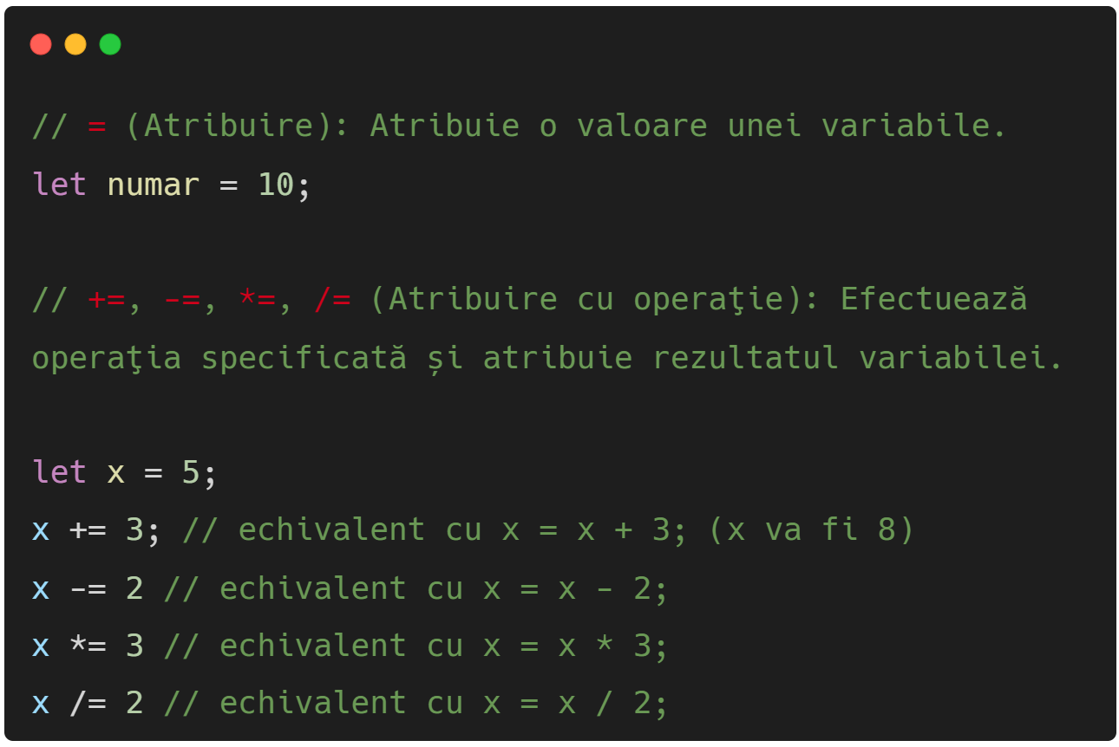
JavaScript Operatori
Operatori de Atribuire

Slide 22
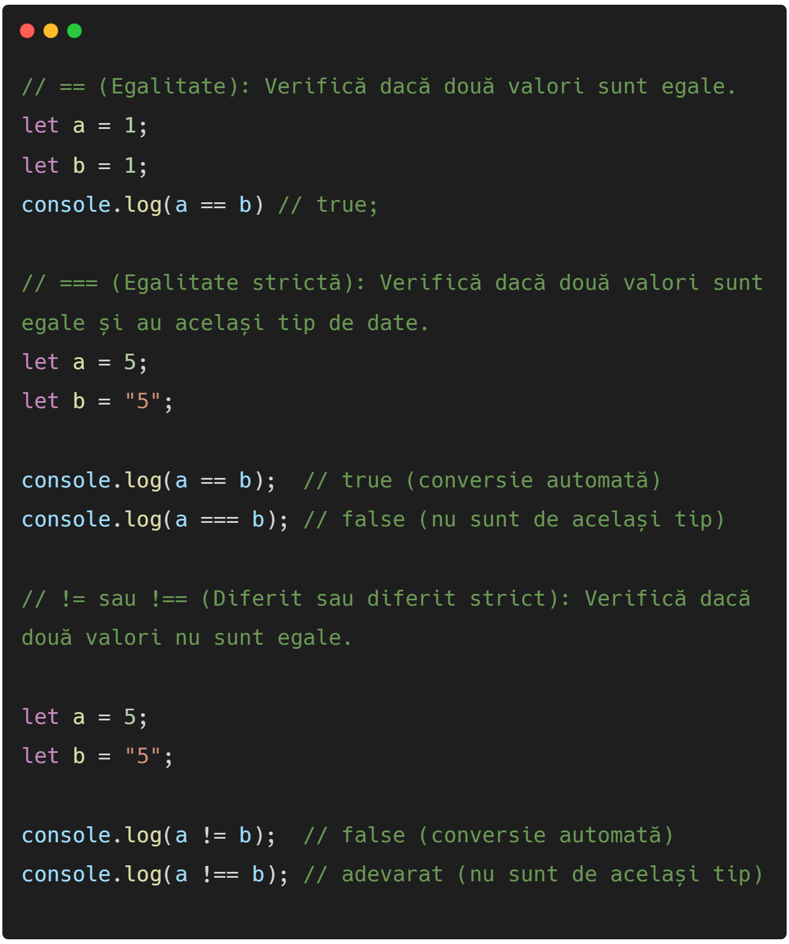
JavaScript Operators
Operatori de Comparație

Slide 23
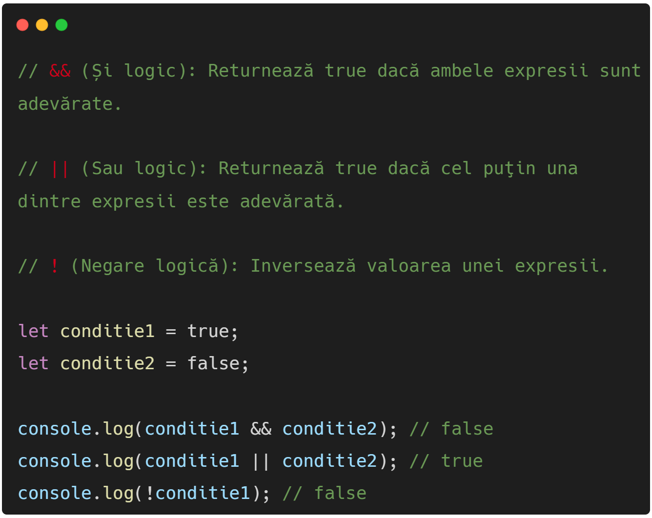
JavaScript Operators
Operatori logici

Slide 24
Q&A
Care e diferenta intre null si undefined?
Cum se folosește let si const?
Ce este o variabila booleană?
CSS
Notes:
Test

Slide 25
Feedback
Dorim să oferim servicii de cea mai înaltă calitate și să ne îmbunătățim în mod continuu pentru a vă satisface nevoile.
Dorim să vă ascultăm părerea și să aflăm cum putem oferi o experiență și mai bună. Am creat un formular de feedback activ permanent, care vă oferă posibilitatea de a ne împărtăși gândurile, sugestiile și observațiile dvs. cu privire la serviciile noastre. Acesta se găsește în link-ul de mai jos sau pe platforma voastră de grupă, pentru a ajunge la el cu ușurință.
Link formular feedback permanent : https://forms.gle/aufCH9Ci171vVZr1A
Nu durează mai mult de câteva minute să completați formularul, dar contribuția dvs. este extrem de valoroasă pentru noi. Feedback-ul pe care îl primim ne ajută să identificăm punctele noastre forte și să corectăm eventualele deficiențe.

